Slide 1
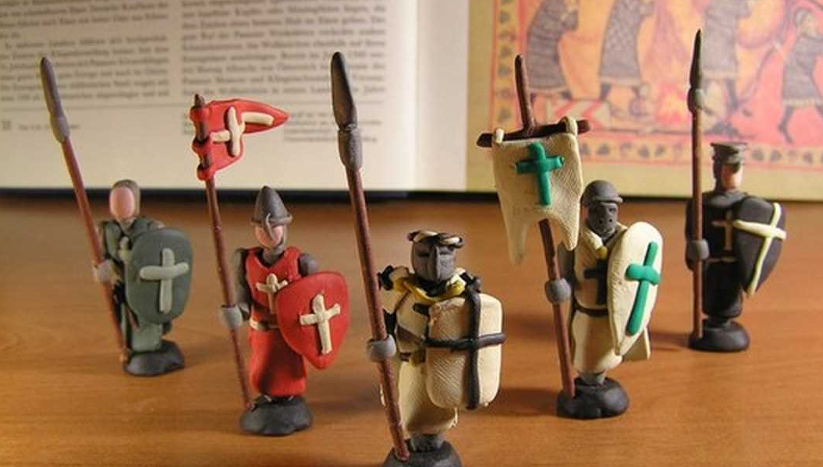
Тема урока: «Рыцарь»

Slide 2
Средневековый герой – это нечто далекое и таинственное. Сегодня не встретишь ни одного рыцаря одетого в доспехи на улице, разве только в музеях стоят такие неживые антикварные шедевры, да по телевизору показывают приключенческие фильмы и сказки. Образ рыцаря был востребован во все времена, это олицетворение благородства и смелости, мужественности и недюжинной силы. Мальчики сами мечтают стать похожими на рыцарей, а девочки хотели бы быть принцессами и покорить сердце отважного воина.

Slide 3
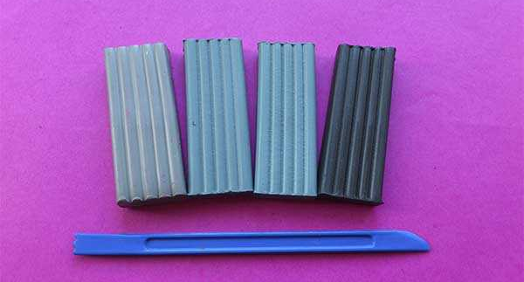
Материал для работы: - пластилин (много серого цвета, синий и белый); - спичка; - стека.

Slide 4
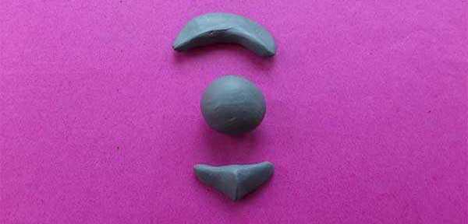
Скатайте шарик. Это заготовка для головы в шлеме. Подготовьте детали для верхнего выступа в виде полумесяца и ромбик – для забрала.

Slide 5
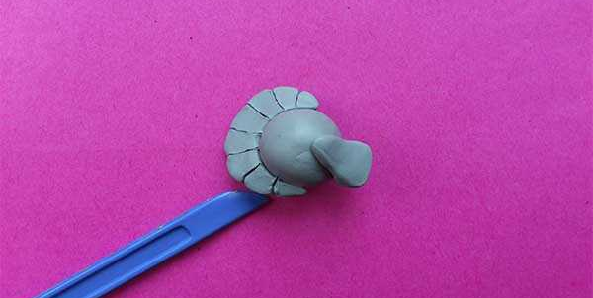
Налепите полумесяц на шарик, начиная с лобной части и заканчивая сзади. Это будет плюмаж на шлеме. Впереди на место рта добавьте забрало.

Slide 6
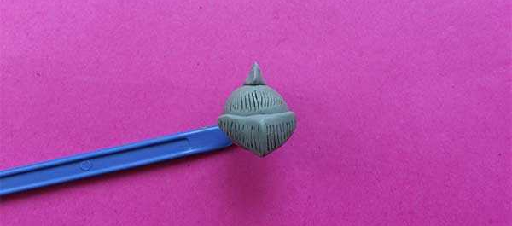
Нанесите продольные насечки, показывая решетку, через которую рыцарь смотрит и дышит.

Slide 7
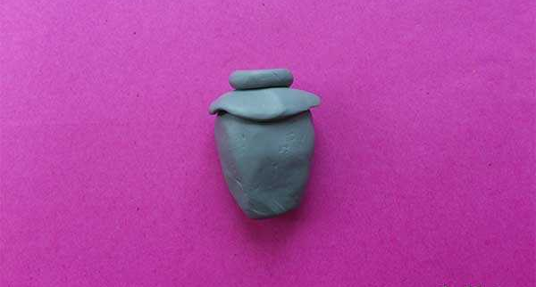
Чтобы сделать туловище в доспехах, воспользуйтесь небольшим серым брусочком. Его форма должна быть продолговатой и округлой. Налепите сверху лепешку-кольчугу и верхнюю часть, за которой скрыта шея.

Slide 8
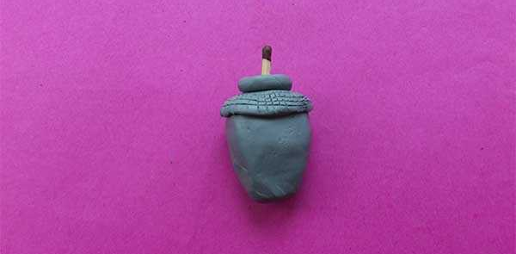
Добавьте спичку в верхнюю центральную точку.

Slide 9
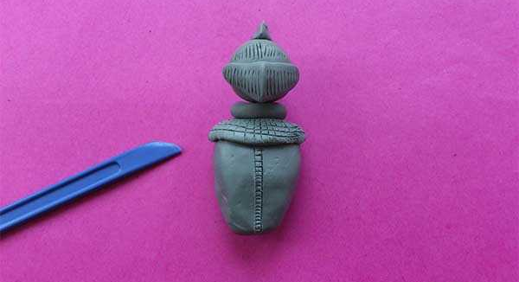
Соедините голову с заготовкой.

Slide 10
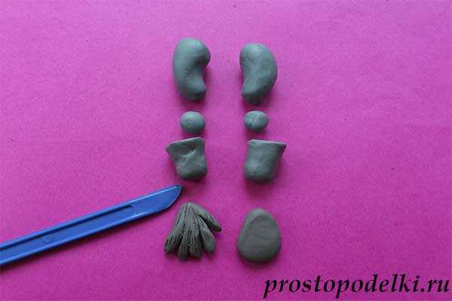
Чтобы сделать руки, также воспользуйтесь серым пластилином. Нужно сделать полностью покрытые железом конечности. Покажите валики и усеченные конусы. Можно добавлять шарики или лепешки. Руки могут быть массивными, непропорционально большими.

Slide 11
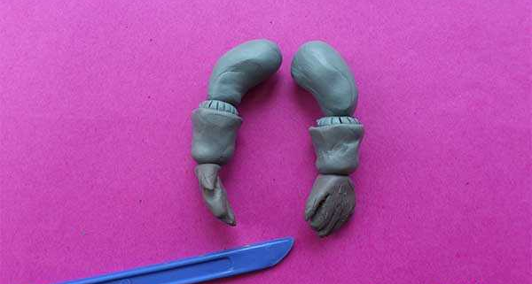
Соберите руки, для большей правдоподобности порежьте стекой, чтобы показать шершавую фактуру металла.

Slide 12
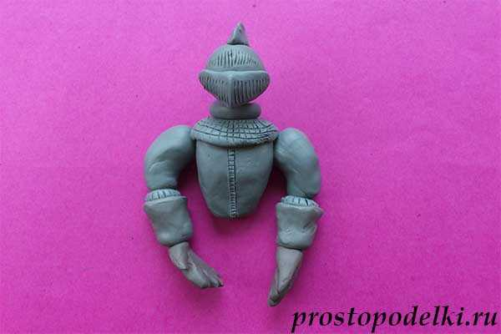
Прикрепите руки к туловищу.

Slide 13
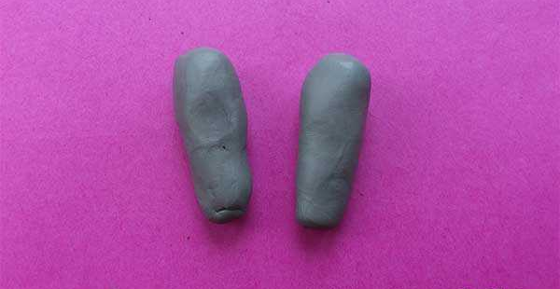
Далее нужно смастерить ноги. Здесь также могут быть задействованы отдельные детали, но лучше сделать цельные заготовки, ведь главное – это устойчивость поделки. Основу могут составить простые серые трубочки.

Slide 14
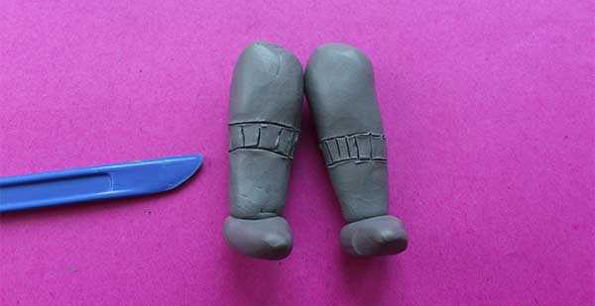
Приклейте к низу трубочек продолговатые лепешки, показывая ступни. Чтобы не крепить дополнительно наколенники, просто исполосуйте стекой эту область.

Slide 15
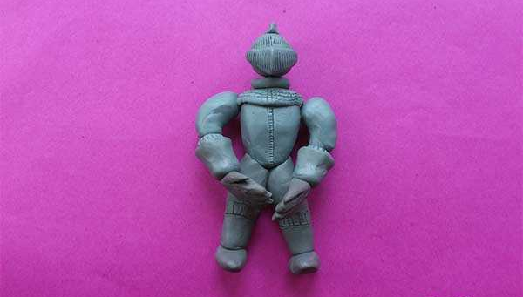
Прикрепите ноги. Фигурка рыцаря готова. Но для героя нужно также сделать щит и меч.

Slide 16
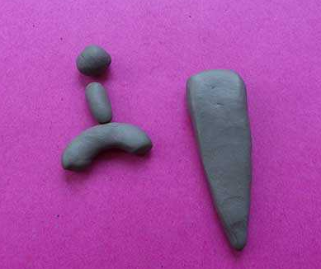
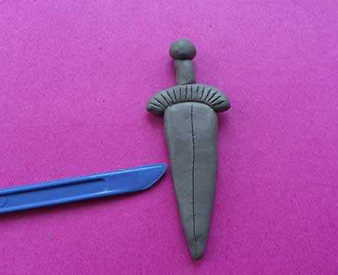
Сделайте серые заготовки для меча. Соберите большой меч.

Slide 17
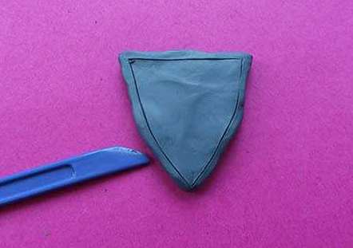
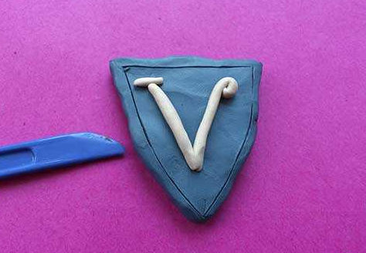
Из синей треугольной лепешки сделайте щит. Для красоты и правдоподобности добавьте на щит буковку.

Slide 18
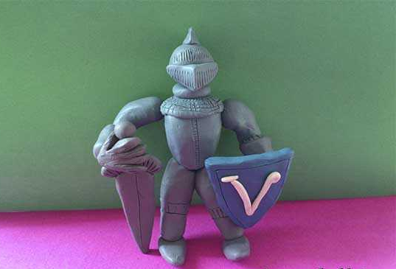
Вставьте меч и щит в руки рыцарю.

